Slide 1
突破工艺流程题之结晶、沉淀等分离提纯

Slide 2
考情考点分析
1.分离提纯的典型方法
2.细说结晶问题
3.细谈沉淀问题
4.最佳条件的选择
考查一到两空（两个空比较常见），分值2到4分（值得拥有）

Slide 3
分离提纯的典型方法
物理方法
萃取分液、蒸馏、过滤、结晶、重结晶、升华、分馏
分离提纯
化学方法
加热法、沉淀法、氧化还原反应法、电解法、调pH法

Slide 4
物质分离、提纯的常用化学方法
方法 | 原理 | 实例
加热法 | 当混合物中混有热稳定性差的物质时，可直接加热，使热稳定性差的物质受热分解而分离出 | 如NaCl中混有NH₄Cl，Na₂CO₃中混有NaHCO₃等均可直接加热除去杂质
沉淀法 | 在混合物中加入某种试剂，使其中一种以沉淀的形式分离出去的方法。使用该方法一定要注意不能引入新的杂质 | 如加适量的BaCl₂溶液可除去NaCl中混有的Na₂SO₄

Slide 5
氧化还原反应法 | 如果混合物中混有氧化性杂质，可以加入适当的还原剂使其还原为被提纯物质 | 如将过量的铁粉加入混有FeCl₃的FeCl₂溶液中，以除去FeCl₃杂质
电解法 | 利用电解原理来分离提纯物质 | 如电解精炼铜
调节pH法 | 通过加入试剂来调节溶液的pH，使溶液中某组分沉淀而分离的方法，一般是加入相应的难溶或微溶物来调节 | 如CuCl₂溶液中含有FeCl₃杂质，可向溶液中加入CuO除去

Slide 6
除杂“四原则”
(1)不增，不得引入新杂质；
(2)不减，尽量不减少被提纯和分离的物质；
(3)易分，应使被提纯或分离的物质与其他物质易分离；
(4)易复原，被提纯物质转化后要易被复原。
除杂操作“四注意”
(1)除杂试剂要过量；
(2)过量试剂需除去；
(3)选择的途径要最佳；
(4)除去多种杂质时要考虑加入试剂的先后顺序。

Slide 7
典例：2019·全国卷Ⅰ，27
(1)步骤①的目的是去除废铁屑表面的油污，方法是___________。
碱煮水洗
将Fe^{2＋}全部氧化为Fe^{3＋}；不引入杂质
(3)步骤③中选用足量的H₂O₂，理由是______________________________________。
分批加入H₂O₂，同时为了______________，溶液要保持pH小于0.5。
防止Fe^{3＋}水解

Slide 8
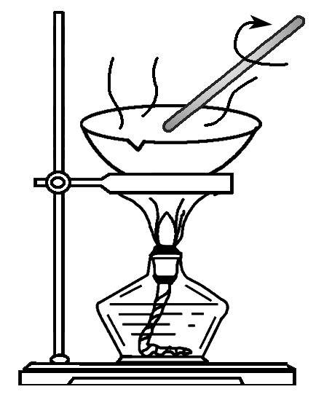
细说结晶问题
1.蒸发结晶:通过加热蒸发溶剂，使溶液由不饱和变为过饱和溶液，继续加热使溶质析出。蒸发结晶一般适用于溶解度受温度影响不大的物质，常见的是NaCl。工具原料铁架台、蒸发皿、玻璃棒、酒精灯、坩埚钳、石棉网
方法/步骤
步骤1：安装好装置。 注意：调节蒸发皿高度，以便利用酒精灯外焰加热。
步骤2：添加待蒸发液至蒸发皿中。 注意：添加液体不能超过蒸发皿容积的2/3，否则可能导致液体飞溅。
步骤3：加热。 注意：加热的过程中必须用玻璃棒不断搅拌。

Slide 9
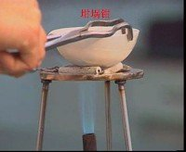
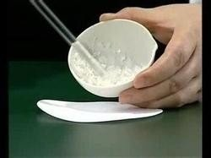
步骤4：停止加热。 注意：蒸发结晶不该把液体完全蒸干才停止加热，应该待有较多晶体析出时便停止加热，利用余热将剩余水分蒸干。
步骤5：用坩埚钳取下蒸发皿，置于石棉网上。 注意：“坩埚”是土字旁喔。
步骤6：收集固体，并装瓶。 在此步中，若条件允许可以用无水乙醇冲洗后，在装瓶。
考试答题模板：
将溶液倒入蒸发皿中，边加热边搅拌，待大量晶体出现时用余热烘干。即我们平时所说的蒸发结晶。

Slide 10
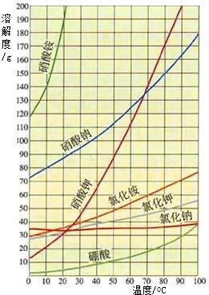
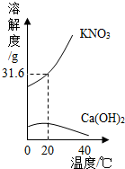
2.蒸发浓缩，冷却结晶
溶解度随温度升高而升高得很明显时，这个溶质叫陡升型（ KNO₃ ）反之叫缓升型（ NaCl ）。
对于单一的陡升型溶液（ KNO₃）或所得晶体含有结晶水合物，一般采用蒸发浓缩、冷却结晶、过滤的方法分离。 （10字法）
3.蒸发浓缩，趁热过滤
溶解度随温度升高而反而减小的，例如Ca(OH)₂
趁热过滤
①防止降温杂质析出，影响产品纯度
②防止降温产品析出造成损失

Slide 11
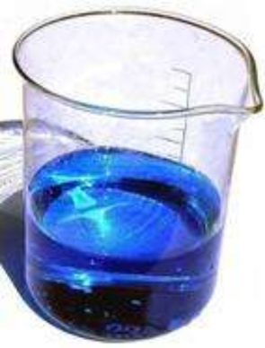
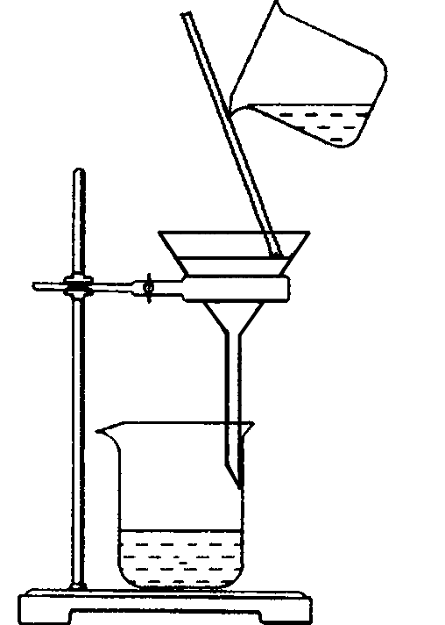
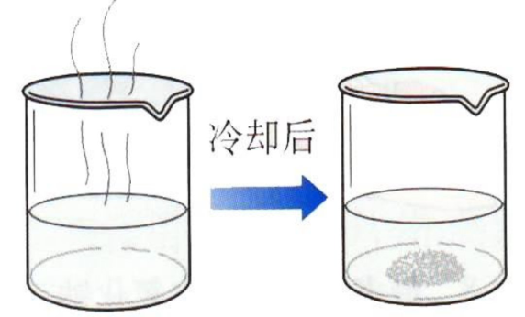
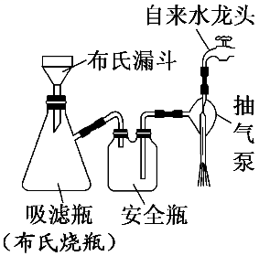
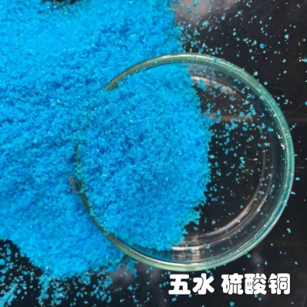
例：硫酸铜溶液得到CuSO₄·5H₂O的晶体过程为蒸发浓缩、冷却结晶、过滤。
方法/步骤
1.蒸发浓缩：溶液放在蒸发皿中，边加热边搅拌，待溶液表面出现一层晶膜时，停止加热
2.趁热过滤，除去不溶性杂质：
（如果没有不溶性杂质，此步骤跳过。）
3.冷却结晶
4.过滤：将析出的晶体与母液分离，可采取普通过滤或抽滤。
优点：工作效率高，所得晶体比较干燥

Slide 12
4.观察溶解度曲线，溶解度随温度升高而升高得很明显时，这个溶质叫陡升型（ KNO₃ ），反之叫缓升型（ NaCl ）。当陡升型溶液中混有缓升型时，若要分离出陡升型，蒸发浓缩，冷却结晶；若要分离出缓升型的溶质，可以用蒸发结晶、趁热过滤。
例如：当NaCl和KNO₃的混合物中KNO₃多而NaCl少时，蒸发浓缩，冷却结晶，先分离出KNO₃，氯化钠残留在母液中。
例如：当NaCl和KNO₃的混合物中NaCl多而KNO₃少时，蒸发结晶、趁热过滤。 ，先分离出NaCl，KNO₃残留在母液中。
小结：以上三种操作经过一次结晶可能还混有杂质，多次操作可进一步净化，这样的操作称之为重结晶

Slide 13
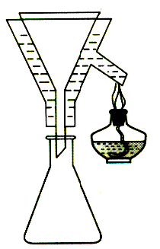
普通过滤、抽滤和热过滤的比较
晶体的过滤
一贴：滤纸润湿紧贴漏斗内壁，不残留气泡 二低：（1）滤纸边缘略低于漏斗边缘。 （2）液面低于滤纸边缘 三靠：（1）倾倒时烧杯杯口要紧靠玻璃棒上。 （2）玻璃棒下端抵靠在三层滤纸处。 （3）漏斗下端长的那侧管口紧靠烧杯内壁
普通过滤
抽滤
适用范围：
不宜过滤胶状沉淀和颗粒太小的沉淀。
优点：
过滤的速度，得到的固体比较干燥。
热过滤
防止温度下降，目标溶质提前结晶析出

Slide 14
典例分析
1.已知MgSO₄、CaSO₄的溶解度如下表：
温度/℃ | 20 | 50 | 60 | 70
MgSO₄ | 25.0 | 33.4 | 35.6 | 36.9
CaSO₄ | 0.210 | 0.207 | 0.201 | 0.193
根据上表数据，将MgSO₄和CaSO₄混合溶液中的CaSO₄除去，操作步骤为__________、__________。
蒸发结晶
趁热过滤
解析 温度越高，硫酸镁的溶解度越大、硫酸钙的溶解度越小，因此可以采用蒸发结晶、趁热过滤的方法除去硫酸钙。

Slide 15
2.制取CoCl₂·6H₂O的工艺流程如下
已知：①浸出液中含有的阳离子主要有H＋、Co^{2＋}、Fe^{2＋}、Mn^{2＋}、Al^{3＋}等；
②部分阳离子以氢氧化物形式沉淀时溶液的pH如表所示：
沉淀物 | Fe(OH)₃ | Fe(OH)₂ | Co(OH)₂ | Al(OH)₃ | Mn(OH)₂
开始沉淀 | 1.8 | 7.0 | 7.2 | 3.4 | 8.1
完全沉淀 | 3.2 | 9.0 | 9.2 | 5.2 | 10.1
③CoCl₂·6H₂O熔点为86 ℃，加热至110～120 ℃时，失去结晶水生成无水氯化钴。

Slide 16
(1)浸出液中加入NaClO₃的作用是_________________。
(2)“加Na₂CO₃调pH至5.2”，过滤所得到的沉淀成分为__________________。
(3)“操作1”中包含3个基本实验操作，它们依次是__________、__________和过滤。制得的CoCl₃·6H₂O在烘干时需减压的原因是__________________________________
________。
将Fe^{2＋}氧化为Fe^{3＋}
Fe(OH)₃、Al(OH)₃
蒸发浓缩
冷却结晶
降低烘干温度，防止产品分解失去
结晶水

Slide 17
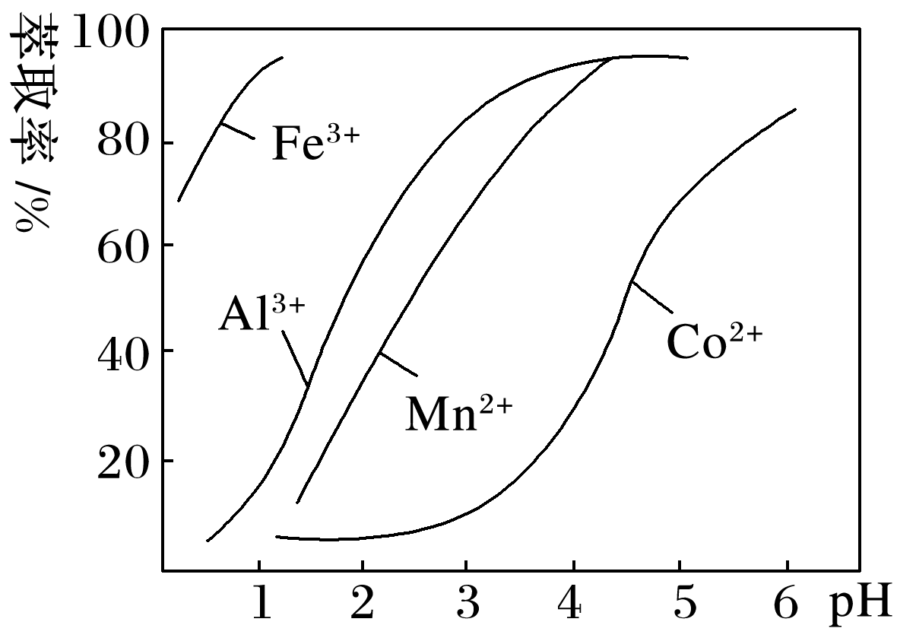
(4)萃取剂对金属离子的萃取率与pH的关系如图。向“滤液”中加入萃取剂的目的是_______________________；萃取剂使用的最佳pH范围是____(填字母)。
A.2.0～2.5 B.3.0～3.5
C.4.0～4.5 D.5.0～5.51
除去“滤液”中的Mn^{2＋}
B

Slide 18
细谈沉淀问题
在高考综合实验题中，沉淀物的洗涤是常考的命题热点，主要关注以下几个问题：
1.洗涤沉淀的目的
(1)若滤渣是所需的物质，洗涤的目的是除去晶体表面的可溶性杂质，得到更纯净的沉淀物。
(2)若滤液是所需的物质，洗涤的目的是洗涤过滤所得到的滤渣，把有用的物质如目标产物尽可能洗出来。

Slide 19
2.常用洗涤剂
(1)蒸馏水：主要适用于除去沉淀吸附的可溶性杂质。
(2)冷水：除去沉淀的可溶性杂质，降低沉淀在水中的溶解度而减少沉淀损失。
(3)沉淀的饱和溶液：减小沉淀的溶解。
(4)有机溶剂(酒精、丙酮等)：适用于易溶于水的固体，既减少了固体溶解，又利用有机溶剂的挥发性，除去固体表面的水分，产品易干燥。

Slide 20
3.沉淀洗涤的答题规范
答题模板：
注洗涤液(沿玻璃棒向漏斗中注入洗涤液)
↓
标准(使洗涤液完全浸没沉淀或晶体)
↓
重复(待洗涤液流尽后，重复操作2～3次)

Slide 21
4.沉淀是否洗净的答题规范
答题模板：
取样(取少量最后一次洗涤液于一洁净的试管中)
↓
加试剂[加入××试剂(必要时加热，如检验 )]
↓
现象(不产生××沉淀、溶液不变××色或不产生××气体)
↓
结论(说明沉淀已经洗涤干净)

Slide 22
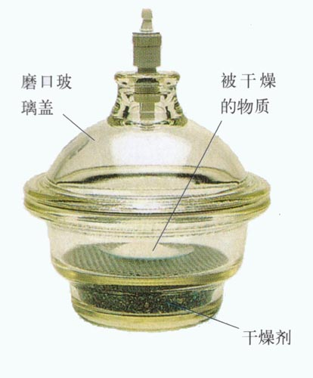
5.沉淀（晶体）的干燥
（1）一般的像NaCl性质稳定的晶体可以用余热烘干。
（2）一般的带有结晶水的晶体（CuSO₄·5H₂O）简单的可以晾干或用干燥的滤纸吸干表面的“自由水”，一般不能像NaCl晶体那样烘干，因为烘干不仅可以除去“自由水”，也可以除去其“结晶水”。
（3）
FeCl₃溶液
添加盐酸防水解
FeCl₃·6H₂O
蒸发浓缩、冷却结晶、过滤
热、干燥HCl气体
FeCl₃固体
（4）像Na₂SO₃、FeSO₄·6H₂O等晶体在干燥不仅要考虑，分解、水解等，还要考虑防止被空气中的氧气氧化而变质。一般是在热的惰性气体中干燥。

Slide 23
（5）减压（低温）干燥（热稳定性差）
例：CoCl₂•6H₂O是一种饲料营养强化剂。可由水钴矿[主要成分为Co₂O₃、Co（OH）₃，还含有少量Fe₂O₃、Al₂O₃、MnO等]制取，其工艺流程如下：
已知CoCl₂•6H₂O熔点为86℃，加热至110﹣120℃时，失去结晶水生成CoCl₂．
蒸发浓缩
冷却结晶；
问题：实验操作“操作1”为_______、_______、过滤和减压烘干；制得的CoCl₂•6H₂O在烘干时需减压烘干的原因是_____。
降低烘干温度，防止产品分解；
解析：减压水的沸点降低，而晶体的分解温度低于减压后的液体沸点温度，这样我们可在在除去水的同时，可以防止晶体分解。

Slide 24
典例分析
1.利用工业FeCl₃制取纯净的草酸铁晶体[Fe₂(C₂O₄)₃·5H₂O]的实验流程如下图所示：
所得Fe₂(C₂O₄)₃·5H₂O需用冰水洗涤，其目的是__________________________
____________。
除去杂质，减少草酸铁晶体
的溶解损耗
解析 洗涤是除去沉淀表面的杂质，冰水洗涤是减少沉淀溶解损失。

Slide 25
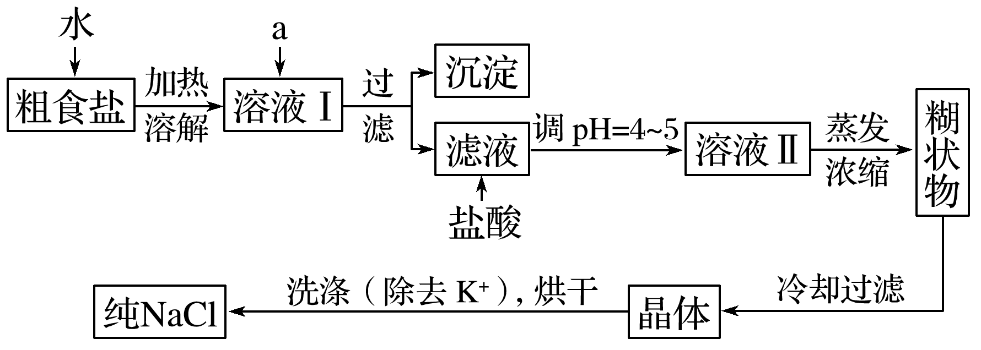
2.食盐是日常生活的必需品，也是重要的化工原料。粗食盐中常含有少量K＋、Ca^{2＋}、Mg^{2＋}、Fe^{3＋}、 等杂质离子，实验室提纯NaCl的流程如下：
提供的试剂：饱和Na₂CO₃溶液、饱和K₂CO₃溶液、NaOH溶液、BaCl₂溶液、Ba(NO₃)₂溶液、75%乙醇、四氯化碳。选择合适的试剂洗涤除去NaCl晶体表面附带的少量KCl，洗涤的操作为_________________________________________
___________________________________________。
沿玻璃棒向漏斗中注入75%乙醇，使溶液完全
浸没NaCl晶体，待溶液流尽后，重复操作2～3次

Slide 26
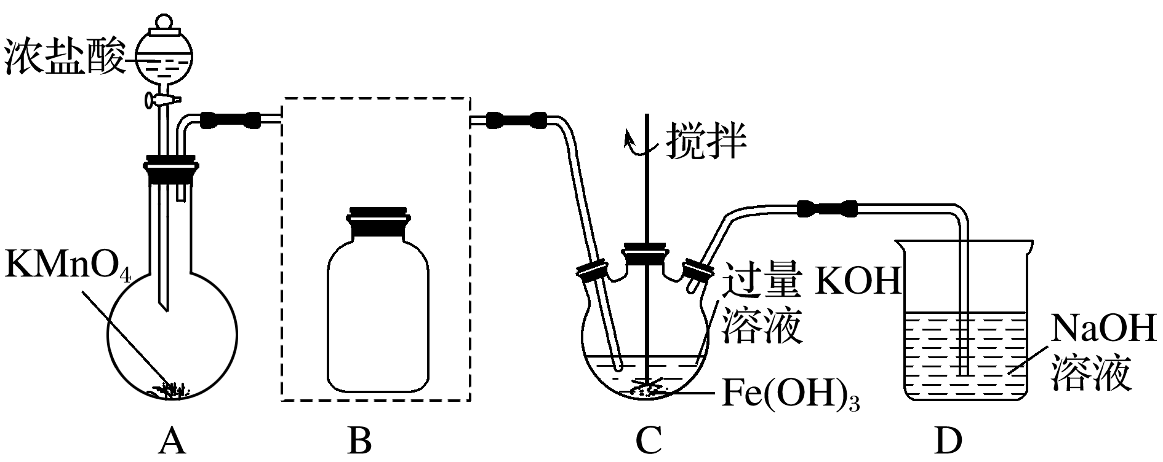
3.(2018·北京，28改编)实验小组制备高铁酸钾(K₂FeO₄)并探究其性质。
资料：K₂FeO₄为紫色固体，微溶于KOH溶液；具有强氧化性，在酸性或中性溶液中快速产生O₂，在碱性溶液中较稳定。
(1)制备K₂FeO₄(夹持装置略)
C中得到紫色固体和溶液。C中Cl₂发生的反应有3Cl₂＋2Fe(OH)₃＋10KOH===
2K₂FeO₄＋6KCl＋8H₂O，另外还有_______________________________。
Cl₂＋2KOH===KCl＋KClO＋H₂O

Slide 27
(2)为证明K₂FeO₄能氧化Cl－产生Cl₂，设计以下方案，用KOH溶液充分洗涤C中所得固体，再用KOH溶液将K₂FeO₄溶出，得到紫色溶液b。取少量b，滴加盐酸，产生黄绿色气体Cl₂。用KOH溶液洗涤的目的是____________________________
_____________________________________________________________________
_________。
使K₂FeO₄稳定溶出，并把K₂FeO₄
表面吸附的ClO－除尽，防止ClO－与Cl－在酸性条件下反应产生Cl₂，避免ClO－干扰实验
解析 根据题干信息K₂FeO₄微溶于KOH溶液，在碱性溶液中较稳定，用KOH洗涤的目的一方面能使K₂FeO₄稳定，并能洗去KClO，防止ClO－与盐酸反应生成氯气而干扰实验。

Slide 28
4.氧化锌为白色粉末，可用于湿疹、癣等皮肤病的治疗。纯化工业级氧化锌[含有Fe(Ⅱ)、Mn(Ⅱ)、Ni(Ⅱ)等杂质]的流程如下：
提示：在本实验条件下，Ni(Ⅱ)不能被氧化；高锰酸钾的还原产物是MnO₂。
回答下列问题：
反应④形成的沉淀要用水洗，检验沉淀是否洗涤干净的方法是__________________
__________________________________________________________________________________________________________。
取少量最后一次洗涤液于试管中，滴入1～2滴稀盐酸，再滴入氯化钡溶液，若无白色沉淀生成，则说明沉淀已经洗涤干净(答案合理即可)

Slide 29
谢谢观看
巩固练习：
突破09 工艺流程综合题（题型精练）

